Slide 1
1、Mamba
2、LLaMA
3、RAG

Slide 2
Mamba
演变简史
改进点（核心操作）
Building Block
加速 trick

Slide 3
Mamba的优势
优势：
支持输入超长序列，实验证明能支持长达 1M 以上的序列。
吞吐量是 transformer-based model 的5倍
Notes:
尽管这是论文里提出的点，但近期我的师兄进行的实验中观察到，这个“5倍”或许并非使用最新的 FlashAttention (v2) 进行比较，而是基于旧版本的实验得出的结论；在最新版本中，如果只测试 transformer 与 基本mamba结构，当处理的 input token数量大于30K左右时，mamba才会有显著的性能提升，而在目前的LLM中context window并没有这么大，此时的 mamba 和 transfomer 的速度差不了太多。
此观点仅基于个人实验数据，暂时没有reference，相关评测结果或许在不久后会有学者发表。这里提及仅作为一种怀疑。

Slide 4
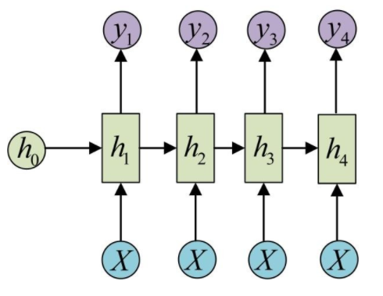
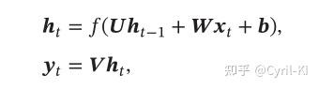
Mamba 演变简史 – 回顾RNN
RNN的构造如下图所示。
Source：https://zhuanlan.zhihu.com/p/542322775
Source: https://www.cnblogs.com/Catherinezhilin/p/15573025.html

Slide 5
Mamba 演变简史 – 回顾RNN
RNN的构造如下图所示。
Source：https://zhuanlan.zhihu.com/p/542322775
Source: https://www.cnblogs.com/Catherinezhilin/p/15573025.html
hiden state 的空间维度太低，导致对于长文本的处理效果不好，容易遗忘比较久远的信息。

Slide 6
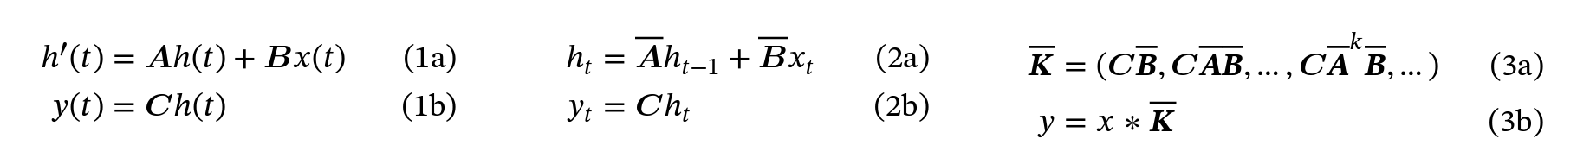
Mamba 演变简史 - S4 (structured state space sequence)
Mamba主要基于S4模型改进得来，S4给出的状态变化公式如下：
Notes:
S4里对A进行离散化的时候使用了HiPPO等理论推导，由于时间限制没有深究，参考博客：https://zhuanlan.zhihu.com/p/684231320
演变历程： HiPPO -> S4 -> mamba 在S4中使用了HiPPO的优点：通过将A矩阵初始化为HiPPO理论指定的特殊矩阵后，将使得SSM在数学和实验上捕捉到 Long-Range Dependencies，从而让性能有一定提升；进一步地，为了减少SSM的计算复杂度，作者推导了一个引理（Lemma），证明了对角化在SSM中能降低时间复杂度；由于作者发现直接对A矩阵进行对角化会导致数值溢出，作者采用了相似矩阵的做法，将A矩阵转换为 normal matrix + low rank matrix，从而真正地将时间复杂度降下来了

Slide 7
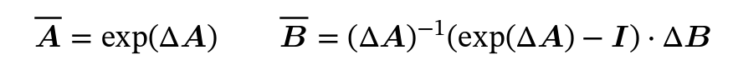
Mamba 演变简史 - S4 (structured state space sequence)
Mamba主要基于S4模型改进得来，S4给出的状态变化公式如下：
从(1a)开始，经过ZOH(Zero Order Hold) 方法，对“连续信号进行离散化”，推导得到下面的式子，对应(2a):
Notes:
S4里对A进行离散化的时候使用了HiPPO等理论推导，由于时间限制没有深究，参考博客：https://zhuanlan.zhihu.com/p/684231320
演变历程： HiPPO -> S4 -> mamba 在S4中使用了HiPPO的优点：通过将A矩阵初始化为HiPPO理论指定的特殊矩阵后，将使得SSM在数学和实验上捕捉到 Long-Range Dependencies，从而让性能有一定提升；进一步地，为了减少SSM的计算复杂度，作者推导了一个引理（Lemma），证明了对角化在SSM中能降低时间复杂度；由于作者发现直接对A矩阵进行对角化会导致数值溢出，作者采用了相似矩阵的做法，将A矩阵转换为 normal matrix + low rank matrix，从而真正地将时间复杂度降下来了

Slide 8
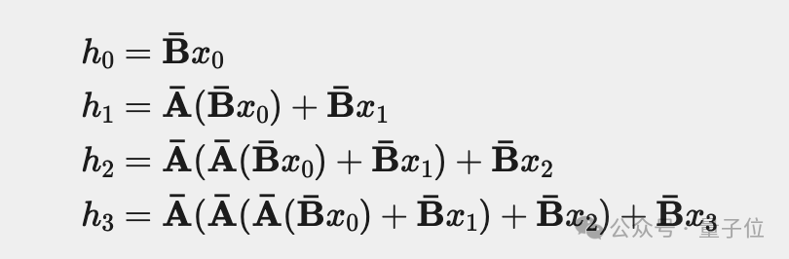
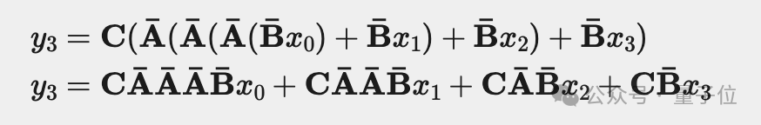
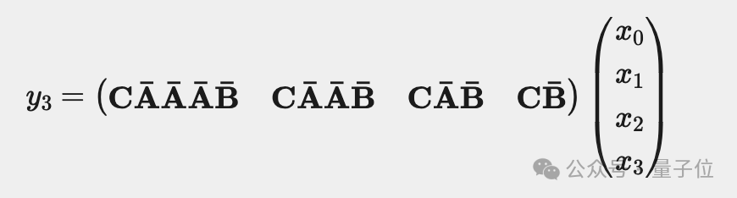
Mamba 演变简史 - S4 (structured state space sequence)
Mamba主要基于S4模型改进得来，S4给出的状态变化公式如下：
从(1a)开始，经过ZOH(Zero Order Hold) 方法，对“连续信号进行离散化”，得到下面的式子，对应(2a):
用(2a)和(2b)，经过类似下面的递推， 推导出(3a)和(3b) ：
Notes:
S4里对A进行离散化的时候使用了HiPPO等理论推导，由于时间限制没有深究，参考博客：https://zhuanlan.zhihu.com/p/684231320
演变历程： HiPPO -> S4 -> mamba 在S4中使用了HiPPO的优点：通过将A矩阵初始化为HiPPO理论指定的特殊矩阵后，将使得SSM在数学和实验上捕捉到 Long-Range Dependencies，从而让性能有一定提升；进一步地，为了减少SSM的计算复杂度，作者推导了一个引理（Lemma），证明了对角化在SSM中能降低时间复杂度；由于作者发现直接对A矩阵进行对角化会导致数值溢出，作者采用了相似矩阵的做法，将A矩阵转换为 normal matrix + low rank matrix，从而真正地将时间复杂度降下来了

Slide 9
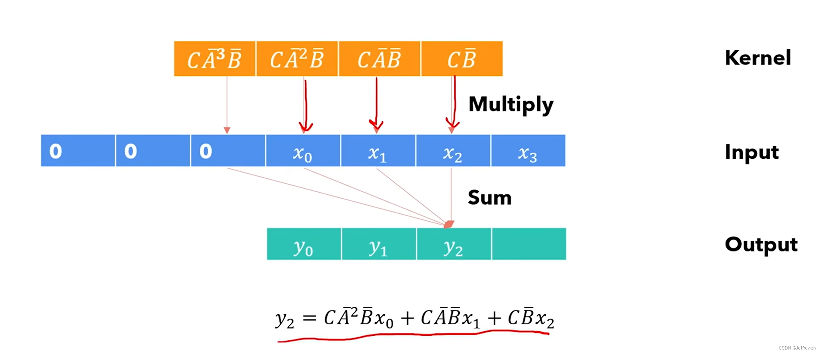
Mamba 演变简史 - S4 (structured state space sequence)
其中左侧的矩阵本可以直接用一个卷积实现：
Notes:
S4里对A进行离散化的时候使用了HiPPO等理论推导，由于时间问题没有深究，参考博客：https://zhuanlan.zhihu.com/p/684231320

Slide 10
Mamba 演变简史 - S4 (structured state space sequence)
其中左侧的矩阵本可以直接用一个卷积实现：
因此，S4可以在推理时提前构造出卷积核，然后直接与 input 进行多线程的化卷积运算就能得到输出。
Notes:
S4里对A进行离散化的时候使用了HiPPO等理论推导，由于时间问题没有深究，参考博客：https://zhuanlan.zhihu.com/p/684231320

Slide 11
Mamba 演变简史 - S4 (structured state space sequence)
回顾S4的状态变化公式，如下图
从(2a), (2b) 的形式上看，它本质上依旧是一个RNN模型，并且由于(2a)里没有任何非线性组成部分，这才使得S4具备近似于一个卷积操作的快速计算。
但S4没有对hidden state的维度做任何改变，所以它其实依旧存在信息提取不全（或长序列会遗忘）的潜在问题！
Notes:
S4里对A进行离散化的时候使用了HiPPO等理论推导，由于时间问题没有深究，参考博客：https://zhuanlan.zhihu.com/p/684231320
S4虽然它用$\overline{A}$ 缓解了遗忘的缺点，但是它没有对hidden state的维度做任何改变，所以它其实依旧存在信息提取不全（或理解为长序列会遗忘）的潜在问题！

Slide 12
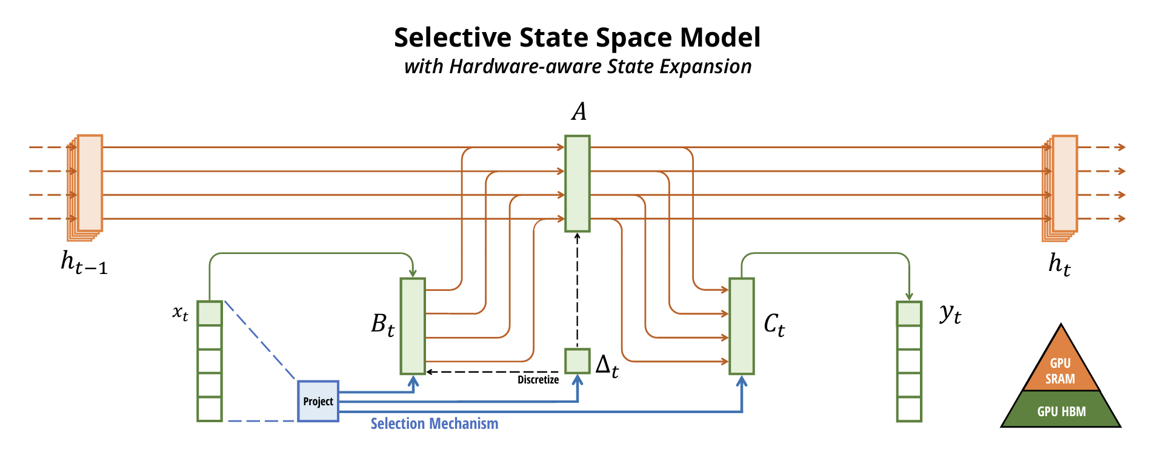
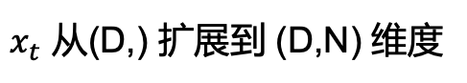
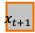
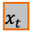
Mamba 核心操作 -- 扩展 hidden state 维度
Mamba的核心操作一：
对于每一个token对应的embedding vector，从 (D,) 维向量扩展成 (D,N)，这个扩展通过broadcast 实现。
由于扩展了feature对应的空间维度，赋予了模型更强的学习能力，一种不是很严谨的比喻就是隐空间变大了，因此就能容纳更多的知识。
(D,N)
$$x_{t}$$
$$x_{t+1}$$
(D,)
$x_{t}$ 从(D,) 扩展到 (D,N) 维度
Source： https://doi.org/10.48550/arXiv.2312.00752

Slide 13
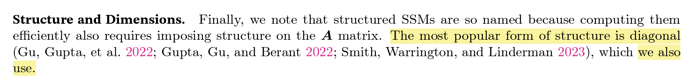
Mamba 核心操作 – 记忆长序列信息
沿用了S4中 A矩阵的初始化方法：
S4中使用了“HiPPO（High-order Polynomial Projection Operators）”架构，HiPPO 主要为了解决在有限的存储空间中序列建模的长距离依赖的信息压缩问题。利用HiPPO架构，可以通过函数逼近产生A的最优解。
Ref： https://zhuanlan.zhihu.com/p/684231320

Slide 14
Mamba 核心操作 – 记忆历史信息
沿用了S4中 A矩阵的初始化方法：
S4中使用了“HiPPO（High-order Polynomial Projection Operators）”架构，HiPPO 主要为了解决在有限的存储空间中序列建模的长距离依赖的信息压缩问题。利用HiPPO架构，可以通过函数逼近产生A的最优解。
结合“结构化的A矩阵” +“ 维度扩展”的操作，确保了模型可以“记住”长距离 token 的信息.
Ref： https://zhuanlan.zhihu.com/p/684231320

Slide 15
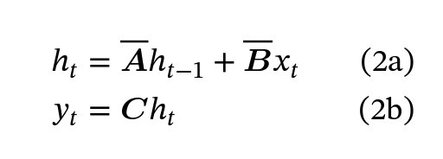
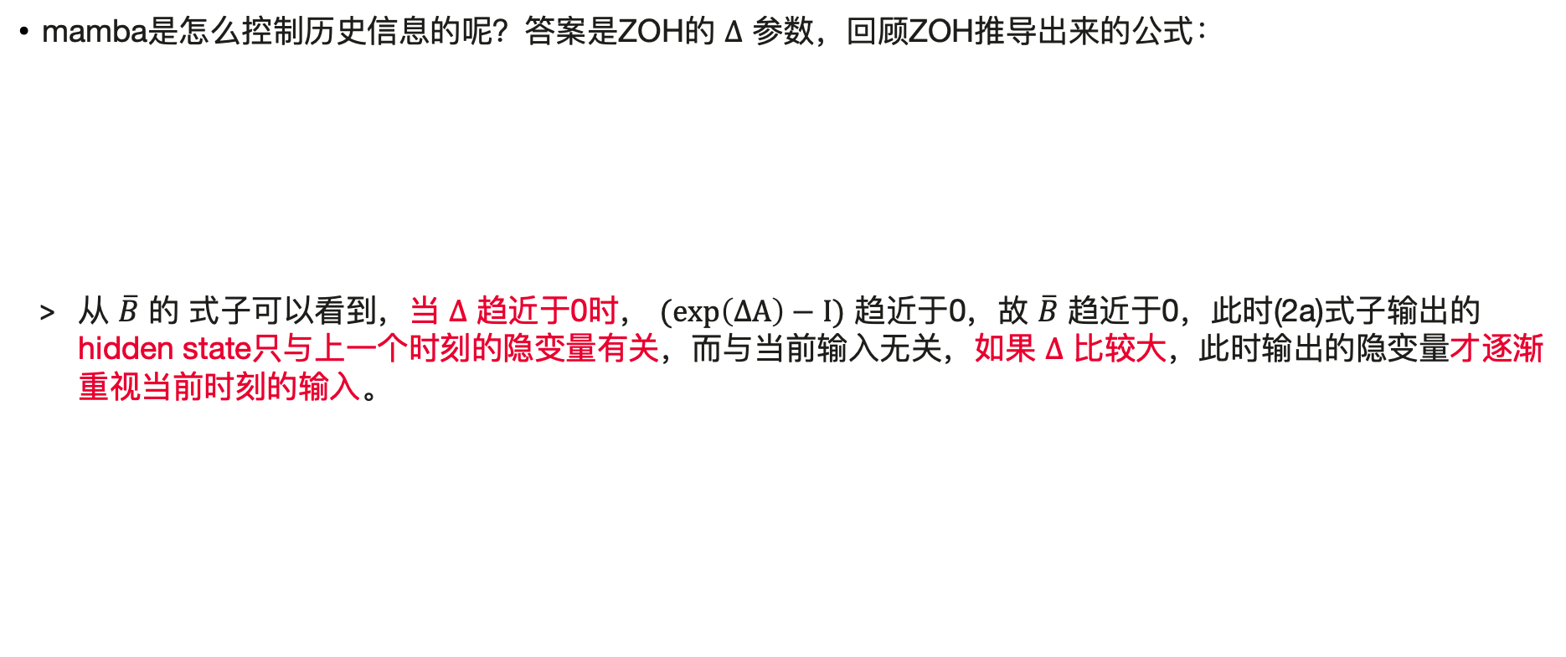
Mamba 核心操作 – 选择历史状态
mamba是怎么控制历史信息的呢？答案是ZOH的 $Δ$ 参数，回顾ZOH推导出来的公式：
从 $\overline{B}$的 式子可以看到，当 $Δ$ 趋近于0时， $(exp\left(ΔA\right)−I)$ 趋近于0，故 $\overline{B}$趋近于0，此时(2a)式子输出的 hidden state只与上一个时刻的隐变量有关，而与当前输入无关，如果 $Δ$ 比较大，此时输出的隐变量才逐渐重视当前时刻的输入。

Slide 16
Mamba 核心操作 – 选择历史状态
mamba是怎么控制历史信息的呢？答案是ZOH的 $Δ$ 参数，回顾ZOH推导出来的公式：
从 $\overline{B}$的 式子可以看到，当 $Δ$ 趋近于0时， $(exp\left(ΔA\right)−I)$ 趋近于0，故 $\overline{B}$趋近于0，此时(2a)式子输出的 hidden state只与上一个时刻的隐变量有关，而与当前输入无关，如果 $Δ$ 比较大，此时输出的隐变量才逐渐重视当前时刻的输入。
通过调整 $Δ$ 值的可以实现让有用token的信息直接往后传，并且由 $\overline{A}$ 进行缩放达到强调某些历史信息的作用。

Slide 17
Mamba 核心操作 – 选择历史状态
mamba是怎么控制历史信息的呢？答案是ZOH的 $Δ$ 参数，回顾ZOH推导出来的公式：
从 $\overline{B}$的 式子可以看到，当 $Δ$ 趋近于0时， $(exp\left(ΔA\right)−I)$ 趋近于0，故 $\overline{B}$趋近于0，此时(2a)式子输出的 hidden state只与上一个时刻的隐变量有关，而与当前输入无关，如果 $Δ$ 比较大，此时输出的隐变量才逐渐重视当前时刻的输入。
由于扩维是针对 feature 的每一个维度进行的，因此，feature 中的D个维度都可以对历史状态进行选择！

Slide 18
Mamba 核心操作 –选择历史状态
mamba是怎么控制历史信息的呢？答案是ZOH的 $Δ$ 参数，回顾ZOH推导出来的公式：
从 $\overline{B}$的 式子可以看到，当 $Δ$ 趋近于0时， $(exp\left(ΔA\right)−I)$ 趋近于0，故 $\overline{B}$趋近于0，此时(2a)式子输出的 hidden state只与上一个时刻的隐变量有关，而与当前输入无关，如果 $Δ$ 比较大，此时输出的隐变量才逐渐重视当前时刻的输入。
由于扩维是针对 feature 的每一个维度进行的，因此，feature 中的D个维度都可以对历史状态进行选择！
Δ本质上学到的是输入信号的采样率！

Slide 19
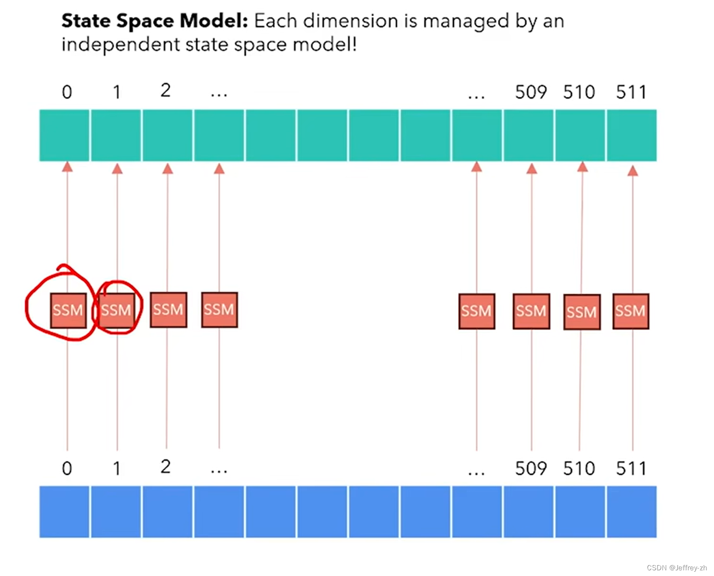
Mamba 核心操作 – 选择历史状态
Mamba通过“维度扩展+历史状态选择”，相当于为原来RNN中的每一个 feature 维度赋予了独立的状态筛选空间（对于每个维度都执行一次SSM，类似Transformer的多头注意力），如下图所示：

Slide 20
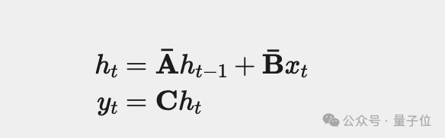
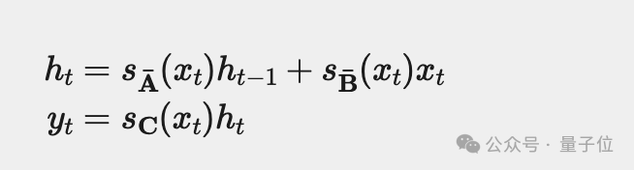
Mamba 核心操作 – 将S4变成“时变系统”
因为S4没有状态选择的操作，所以它被迫以完全相同的方式处理所有提取的历史信息。
Ref: https://zhuanlan.zhihu.com/p/683978639

Slide 21
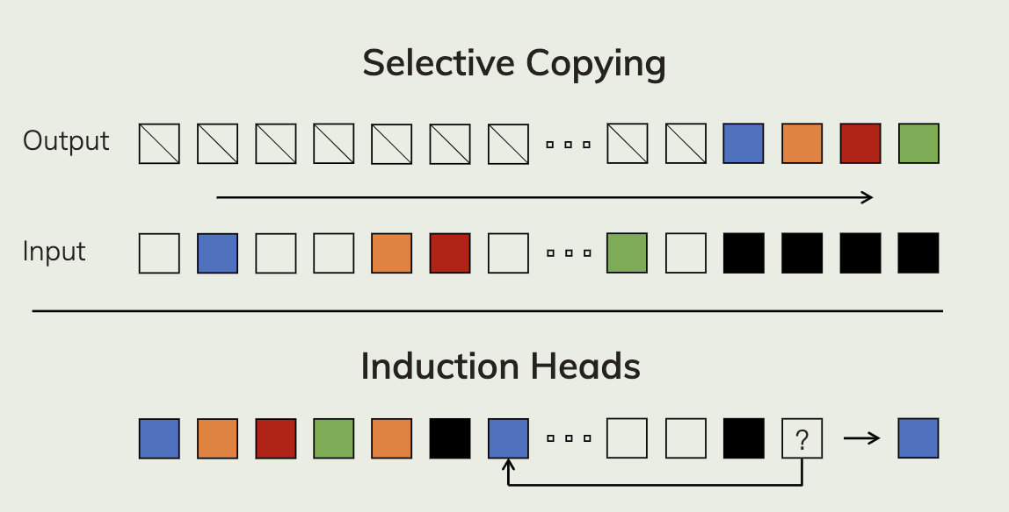
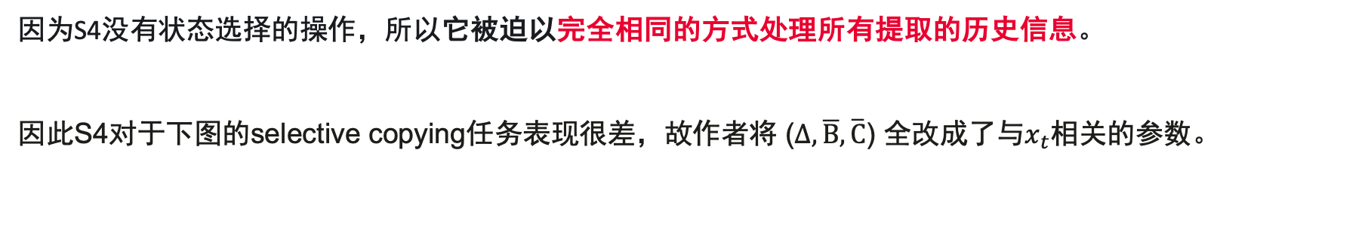
Mamba 核心操作 – 将S4变成“时变系统”
因为S4没有状态选择的操作，所以它被迫以完全相同的方式处理所有提取的历史信息。
因此S4对于下图的selective copying任务表现很差，故作者将 ($Δ,\overline{B},\overline{C}$) 全改成了与$x_{t}$相关的参数。
Ref: https://zhuanlan.zhihu.com/p/683978639

Slide 22
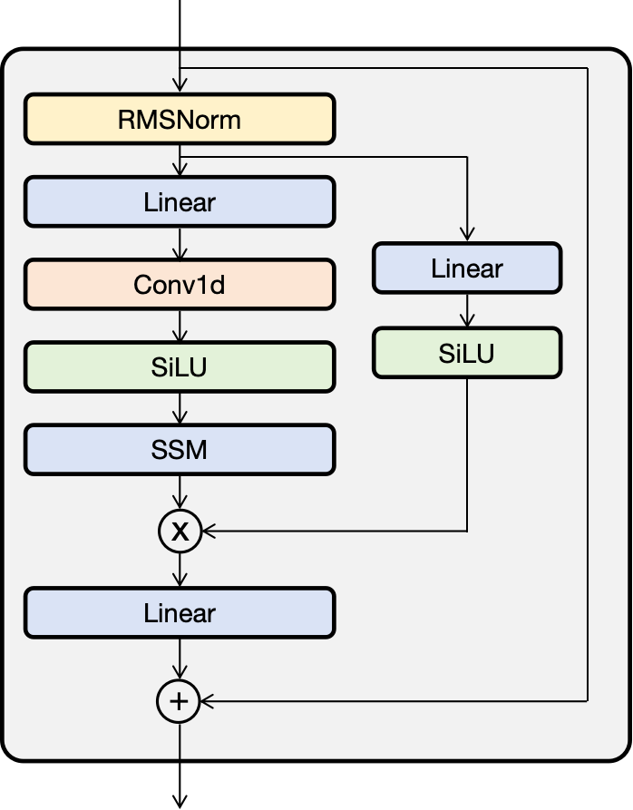
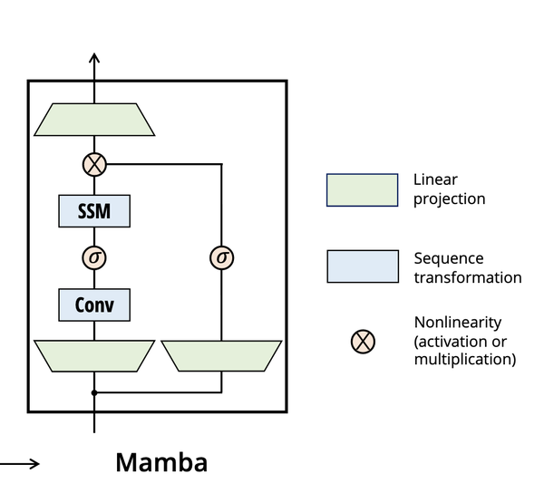
Mamba 模型结构 – building block
对S4进行修改后，最后mamba 的block样式为右图所示：
作者构建的1B参数的mamba模型只是将这个block重复叠起来而已。
并且从模型来看，一个block
需要学的东西也是三个linear projection, 和transformer 很像（学QKV），都是三个projection matrix。

Slide 23
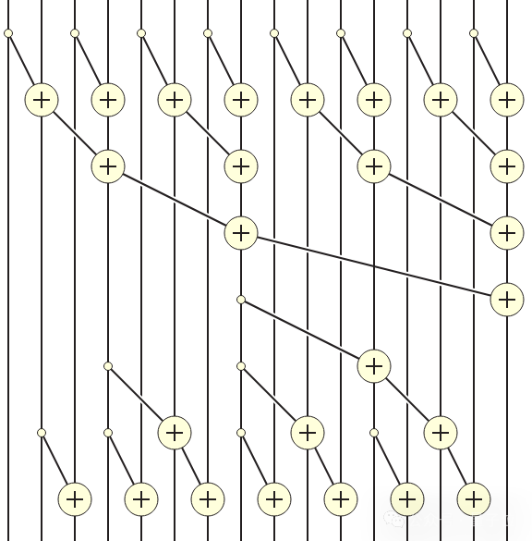
Mamba 加速训练的核心操作 – prefix sum
在S4中，由于整个模型可以等效为一个卷积，因此可以直接使用现有的高效卷积训练方法进行训练。（注意卷积只有在“时不变系统”中才能使用）

Slide 24
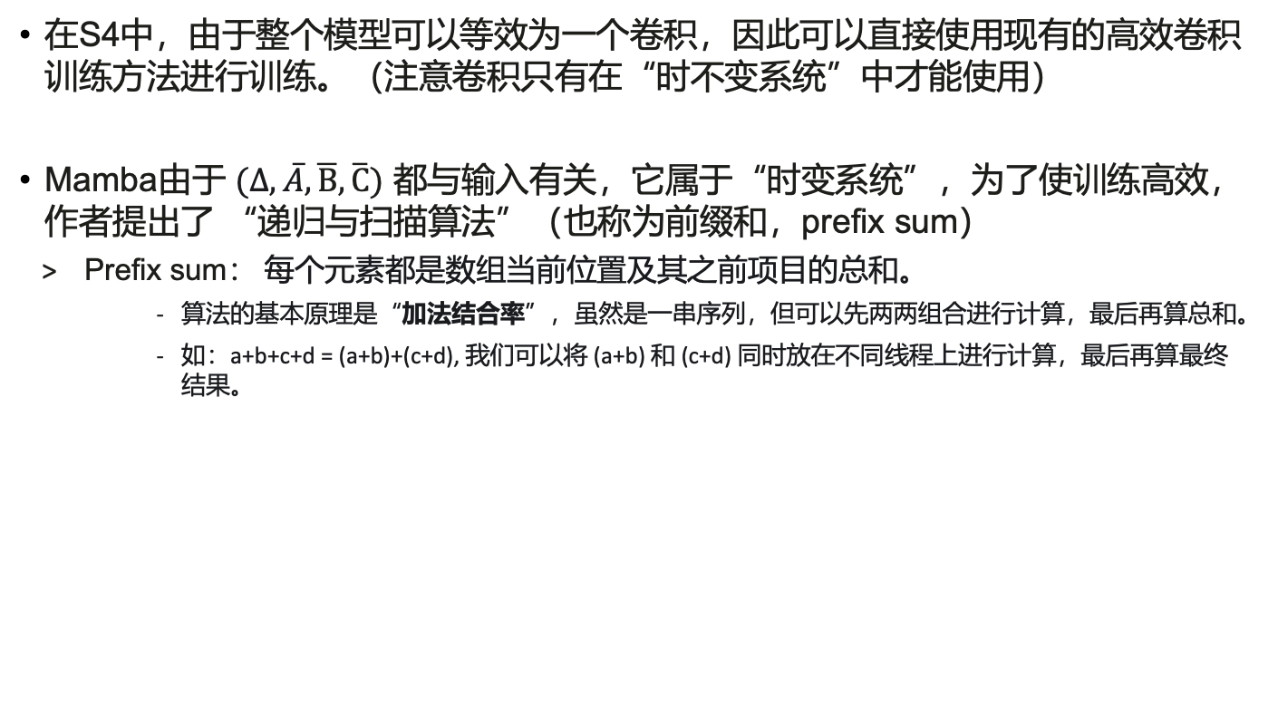
Mamba 加速训练的核心操作 – prefix sum
在S4中，由于整个模型可以等效为一个卷积，因此可以直接使用现有的高效卷积训练方法进行训练。（注意卷积只有在“时不变系统”中才能使用）
Mamba由于 $(Δ,\overline{A},\overline{B},\overline{C})$ 都与输入有关，它属于“时变系统”，为了使训练高效，作者提出了 “递归与扫描算法”（也称为前缀和，prefix sum）
Prefix sum： 每个元素都是数组当前位置及其之前项目的总和。
算法的基本原理是“加法结合率”，虽然是一串序列，但可以先两两组合进行计算，最后再算总和。
如：a+b+c+d = (a+b)+(c+d), 我们可以将 (a+b) 和 (c+d) 同时放在不同线程上进行计算，最后再算最终结果。

Slide 25
Mamba 加速训练的核心操作 – prefix sum
训练过程如右图：
其中每条垂直线代表数组中的一项。

Slide 26
Mamba 加速训练的核心操作 – prefix sum
训练过程如右图：
其中每条垂直线代表数组中的一项。
选择任何垂直线，从顶部开始，然后向下移动，将每个加法追溯到数组的前几个项目。当你到达底部时，就能在行的左侧看到所有项目的总和。

Slide 27
Mamba 加速训练的核心操作 – prefix sum
训练过程如右图：
其中每条垂直线代表数组中的一项。
选择任何垂直线，从顶部开始，然后向下移动，将每个加法追溯到数组的前几个项目。当你到达底部时，应该就能在行的左侧看到所有项目的总和。
这个操作必须使用GPU进行多线程并行计算才能实现加速的效果。
本质上就是加法结合率！

Slide 28
Mamba – 个人观点
展望
目前仍未清楚它在不同task下的长序列场景的稳定性如何，在不同任务下的性能也还有待观察。
Mamba的改进对于“让模型更好地记住历史状态”是合理的，但由于它没有attention机制，是否存在某些情况下“难以从 state space 抓取信息”仍然存疑。 （因为transformer可以回头重读一遍，但mamba只能读一次）
潜在研究的点：
先将mamba一些transforme上常见的任务上进行实验，对比它与transformer的优劣。
在CV领域尝试使用mamba，测试它融入各种视觉任务中的表现，正如当初的swim-transformer一般
尝试设计Transformer、CNN、mamba 的结合体，并观察在CV/NLP各种任务中的表现。
尝试用mamba设计大模型，验证超长token下“抓取信息”的能力
如果可行且效果不错，就可以用mamba设计的大模型结合当下很火的 agent 来达到算法落地的目的。
Notes:
Reddit的mamba讨论帖：https://www.reddit.com/r/MachineLearning/comments/190q1vb/d_so_mamba_vs_transformers_is_the_hype_real/

Slide 29
LLaMA
发布历史
性能排名
训练trick
个人见解

Slide 30
LLaMA 发布历史
LLaMA (Large Language Model Meta AI) 是Meta AI 发布的大语言系列模型，他是目前开源LLM里最好的模型。
目前LLaMA发布到第三个版本：
LLaMA-1 于 2023年2月发布，不可商用，一共发布了 7B, 13B, 30B 和 65B 四个版本
LLaMA-2 于 2023年7月发布（8月发布Code-LLaMA），可商用，一共发布了 7B, 13B, 34B, 70B 四个版本 （34B版本未开源）
LLaMA-3 于 2024年4月19日发布，可商用，目前发布了 8B 和 70B 版本， 400B 版本仍在训练中。

Slide 31
LLaMA 系列大致区别
改进的核心思想： scaling laws，意思就是训练数据量增大，模型增大，训练时间增加。
Scaling laws 估算规律：最佳预训练模型需要的数据量 = 模型大小 * 20；如7B模型使用160B的数据训练比较好，但是数据持续增加模型性能依然可以继续提升。
模型 | 词表大小 | Context window | 训练数据量 | 对齐trick
LLaMA-1 | 32k | 2k | 1.4T | 1. 监督微调 SFT 2. 拒绝采样 rejection sampling 3. 近端策略优化 PPO 4. 直接策略优化 DPO
LLaMA-2 | 32k | 4K | 2T
LLaMA-3 | 128K | 8K | 15T
Context window 理论上不如mamba！

Slide 32
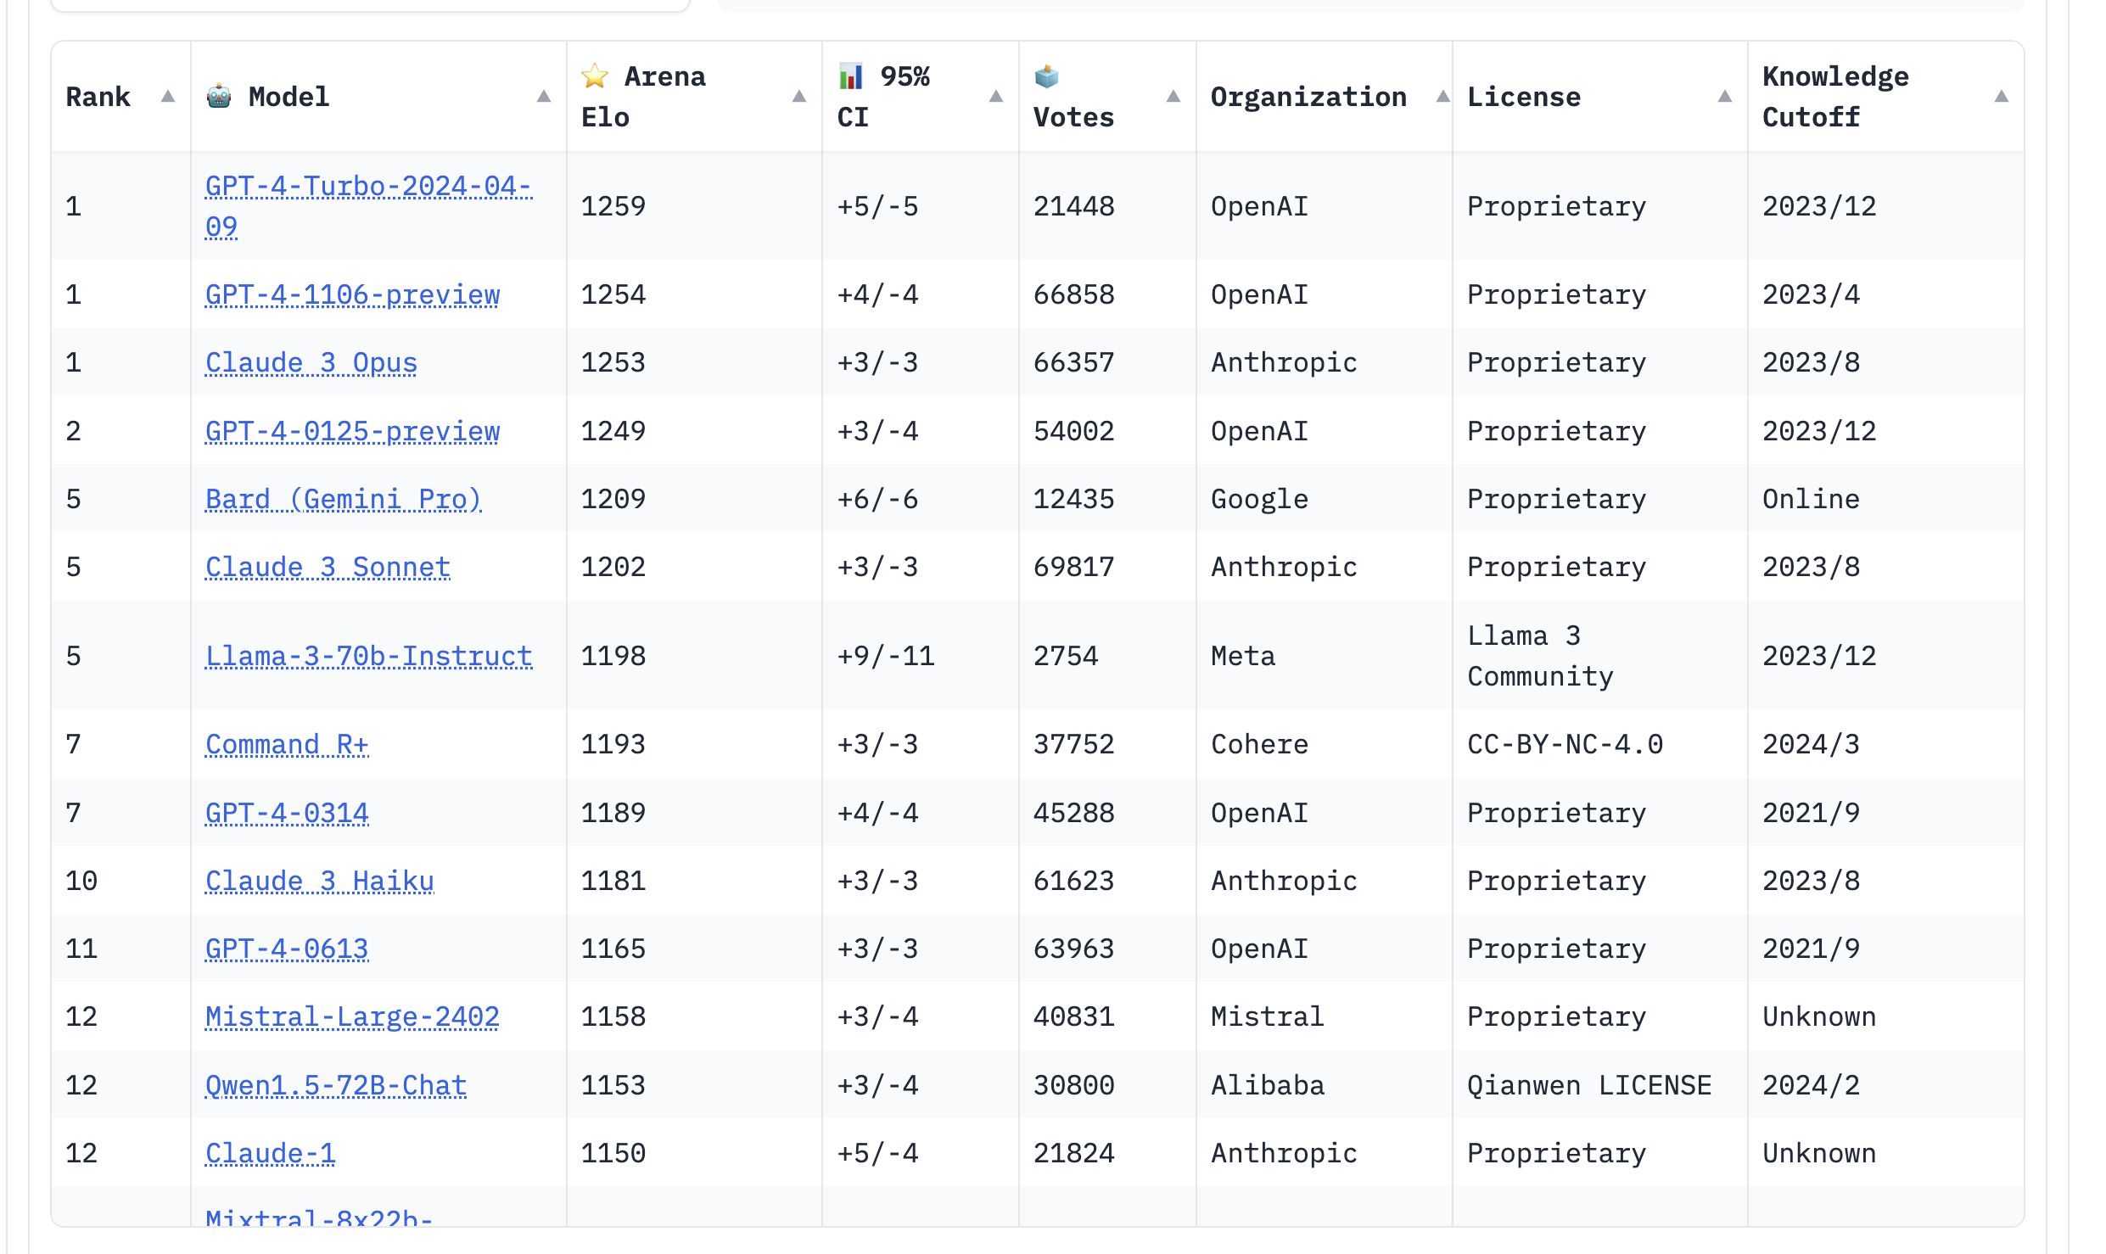
LLM性能天梯榜 – 整体性能排名
国内只有阿里的“通义千问”靠前
开源模型里LLaMA更靠前
Source： https://chat.lmsys.org/?leaderboard

Slide 33
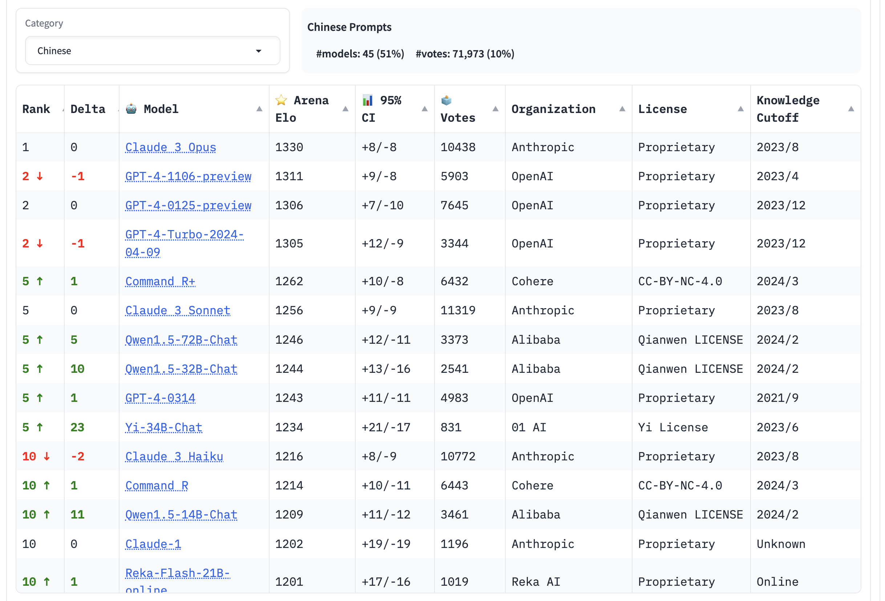
LLM 性能天梯榜 – 中文
国内只有阿里的“通义千问”和 李开复投资的“零一万物”靠前。
Source： https://chat.lmsys.org/?leaderboard

Slide 34
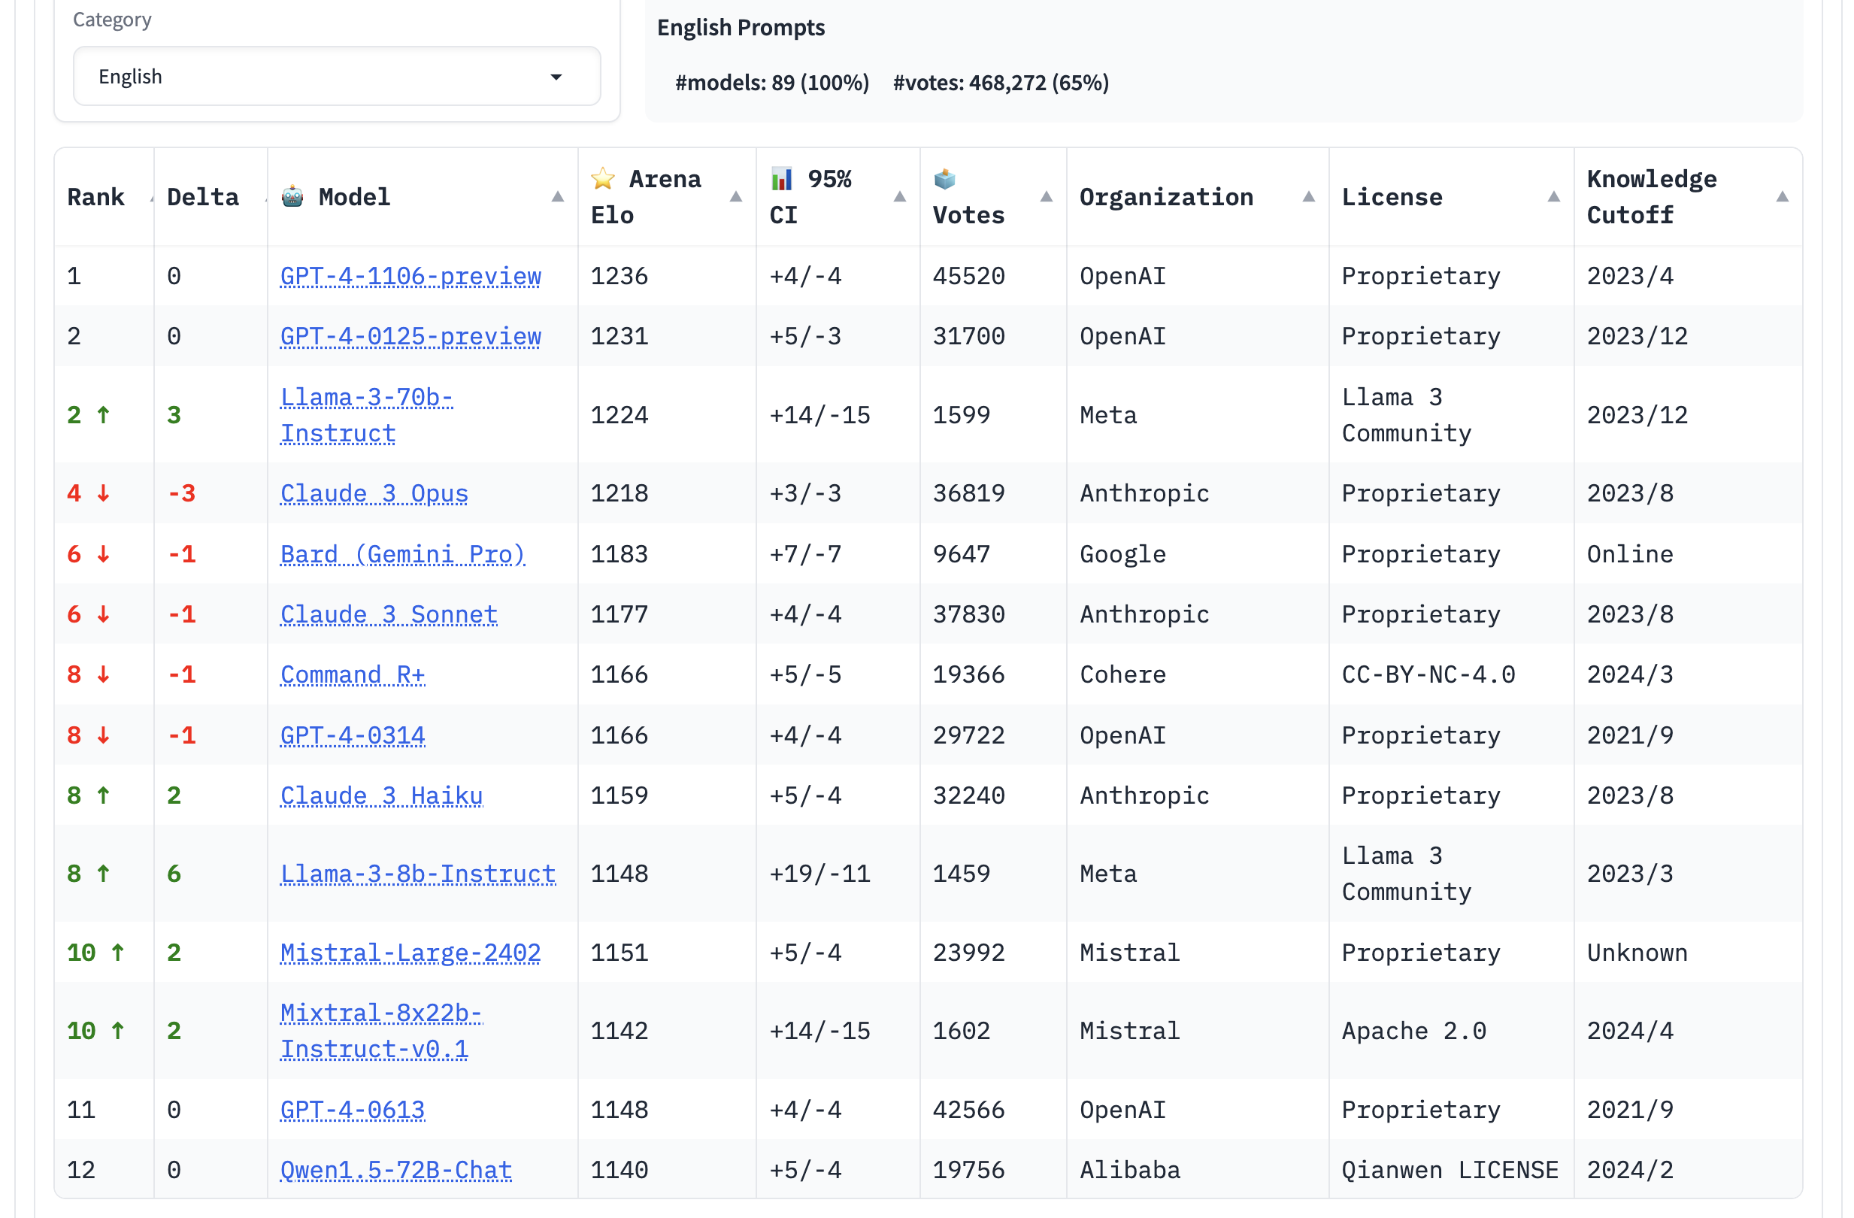
LLM 性能天梯榜 – 英文
国内只有阿里的“通义千问”靠前
开源模型里LLaMA更靠前
Source： https://chat.lmsys.org/?leaderboard

Slide 35
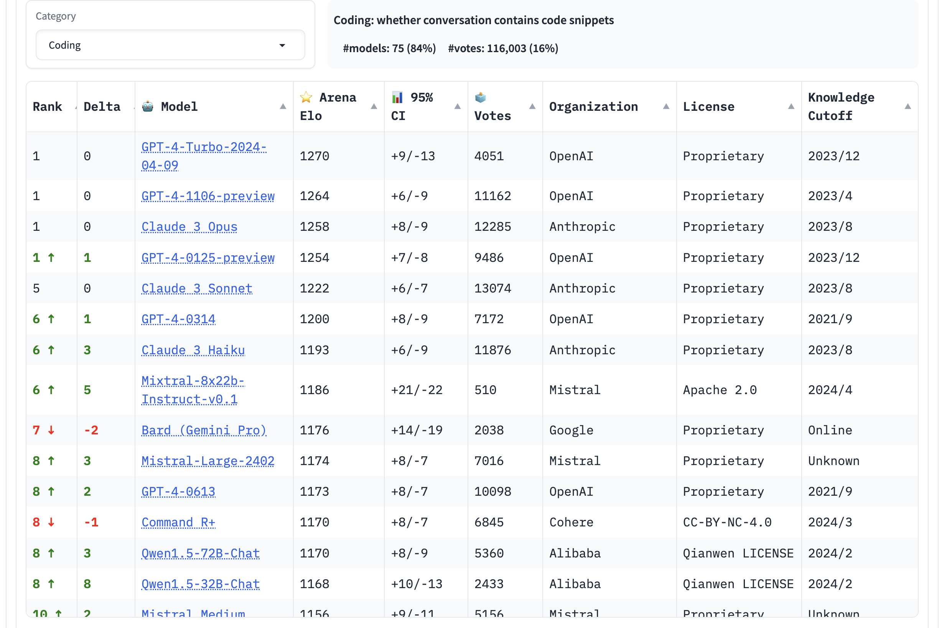
LLM 性能天梯榜 – Coding
国内国内靠前的只有阿里的“通义千问”
LLaMA 目前发布的模型在coding上不如 Mistral 强，或许400B的LLaMA-3会不一样。
Source： https://chat.lmsys.org/?leaderboard

Slide 36
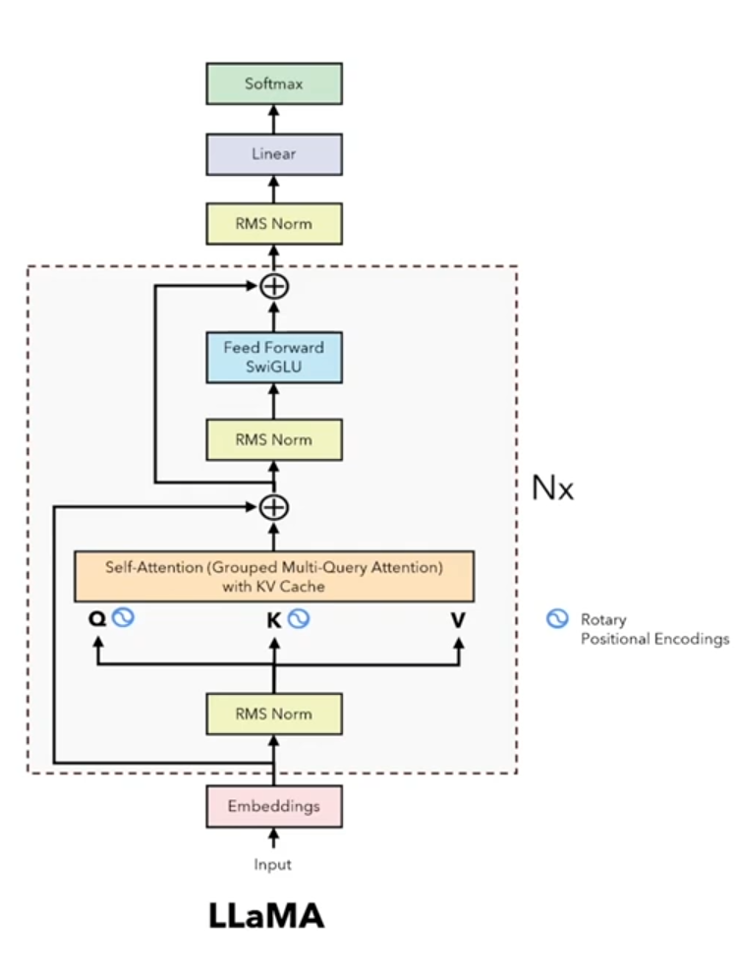
LLaMA 的 building block
采用类似右图GPT-2相似的结构，并且LLaMA做了如下修改：
使用 pre-normalization，并将 layer norm 改成 RMSNorm，使得模型训练过程更加稳定。
全连接层的激活函数改用 SwiGLU，因为测评中发现有性能提升。
Token embedding 使用 RoP (Rotary Positional Embeddings)，通过绝对位置编码的方式实现相对位置编码。其目标是给q，k 添加绝对位置信息。
Source：https://blog.csdn.net/weixin_54338498/article/details/135269411
Notes:
Pre-norm：输入数据先进行norm，再继续走到 multi-head attention 模块中。
RoP的名字来源是因为引用了“复数表示”，在复数乘法中，对 q和k 做的变换实际上【等价于向量旋转】，故称为【旋转式位置编码】。

Slide 37
LLaMA 加速训练trick
由于大模型因为参数量大的原因，而目前的高端计算卡H100 的显存也就80G，一般需要使用特殊的trick才能训练起来，LLaMA使用的trick有：
FlashAttention
尽可能使用SRAM而不是HBM，降低带宽压力；
KV cache 减少重复计算；
checkpointing/recomputation 通过存储forward path中某些必要的参数存到本地，backward中进行重复计算的办法降低显存用量。
Group-query attention：将query进行分组，使每一组里的query共享同一个(K, V)，然后后再计算 attention
分布式训练： 流水线模式 + 数据并行模式

Slide 38
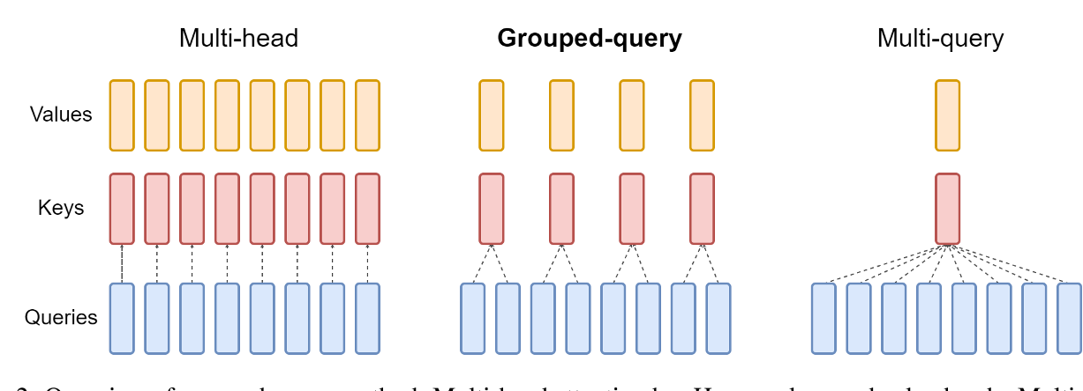
LLaMA 加速训练trick
对于group-query attention：
通过将 query 分组，可以减少 K，V矩阵的计算，节省了显存，增加了batch size。
Source：https://doi.org/10.48550/arXiv.2305.13245

Slide 39
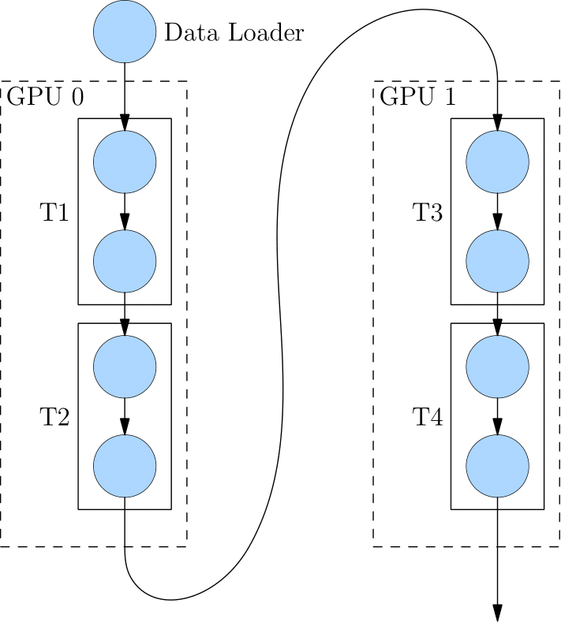
LLaMA 加速训练trick
对于分布式训练：
将模型切分成多个 stage，GPU集群将以“流水线”的样子计算这些 stage，即每个stage都在相同数量的GPU上训练。
Source： https://github.com/datawhalechina/so-large-lm/blob/main/docs/content/ch08.md

Slide 40
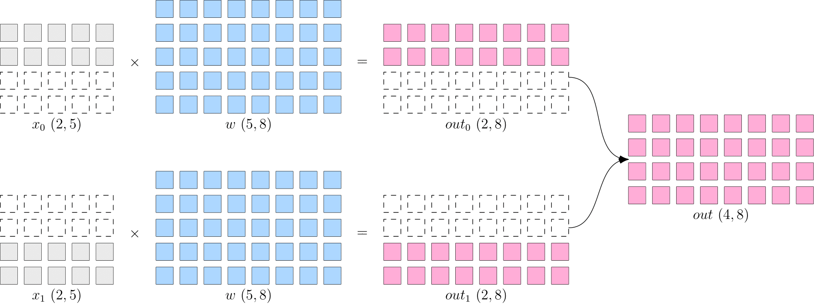
LLaMA 加速训练trick
对于分布式训练：
将模型切分成多个 stage，GPU集群将以“流水线”的样子计算这些 stage，即每个stage都在相同数量的GPU上训练。
在计算每一个stage时，将输入数据进行切分，此时每张GPU上计算的模型是相同的，不同的只是输入数据
Source： https://github.com/datawhalechina/so-large-lm/blob/main/docs/content/ch08.md

Slide 41
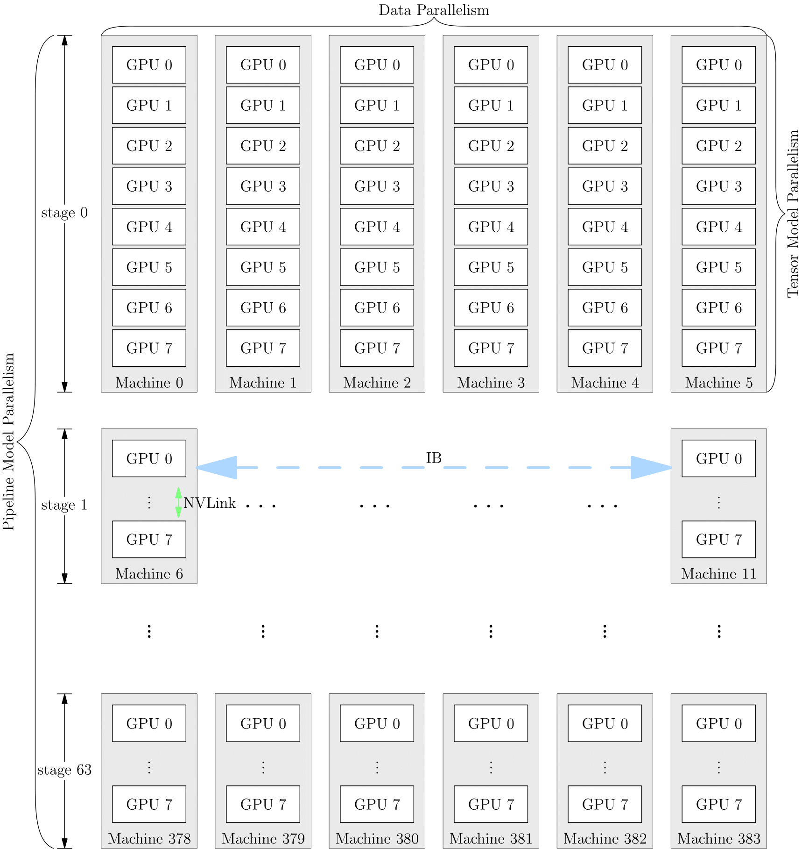
LLaMA 加速训练trick
对于分布式训练：
将模型切分成多个 stage，GPU集群将以“流水线”的样子计算这些 stage，即每个stage都在相同数量的GPU上训练。
在计算每一个stage时，将输入数据进行切分，此时每张GPU上计算的模型是相同的，不同的只是输入数据。
右图为并行化的整体示意图。
Source： https://github.com/datawhalechina/so-large-lm/blob/main/docs/content/ch08.md

Slide 42
LLaMA – 个人观点
像LLaMA这样的大模型，通常关注的点有：
量化&部署到边缘设备上。
为下游任务微调：方式有很多，常见的比如全量微调，LoRA等。
Prompt Engineering：在不额外训练的前提下，通过设计prompt模板提高模型回答的质量。
RAG：构建一个向量数据库，为LLaMA提供与query相关的优质信息，提升模型回答质量。
搭建周边 Agent：以LLaMA为中心，构造多种工具流，在工作流程中每一个步骤都让LLaMA决定下一步要做什么。

Slide 43
RAG
RAG背景
RAG流程
个人见解

Slide 44
RAG -- 背景
在使用LLM进行对话的过程中，人们发现预训练好的LLM存在以下缺陷：
训练数据总是固定在某个时间节点，模型无法感知最新发生的事情。
回答问题时出现“幻觉（Hallucination）”，胡编乱造的现象让模型的回答变得“不可信”。
学者们通过研究，发现大模型可以通过仅在 prompt 中增加 与 query 相关的文本或例子而不对LLM进行任何额外训练的前提下，让LLM生成了更好质量的回答，这被称为 In-context learning。
基于这个事实，自然就催生出了一种增强 LLM 能力的方法 -- RAG (Retrieval-Augmented Generation)。
Source： https://github.com/datawhalechina/so-large-lm/blob/main/docs/content/ch08.md

Slide 45
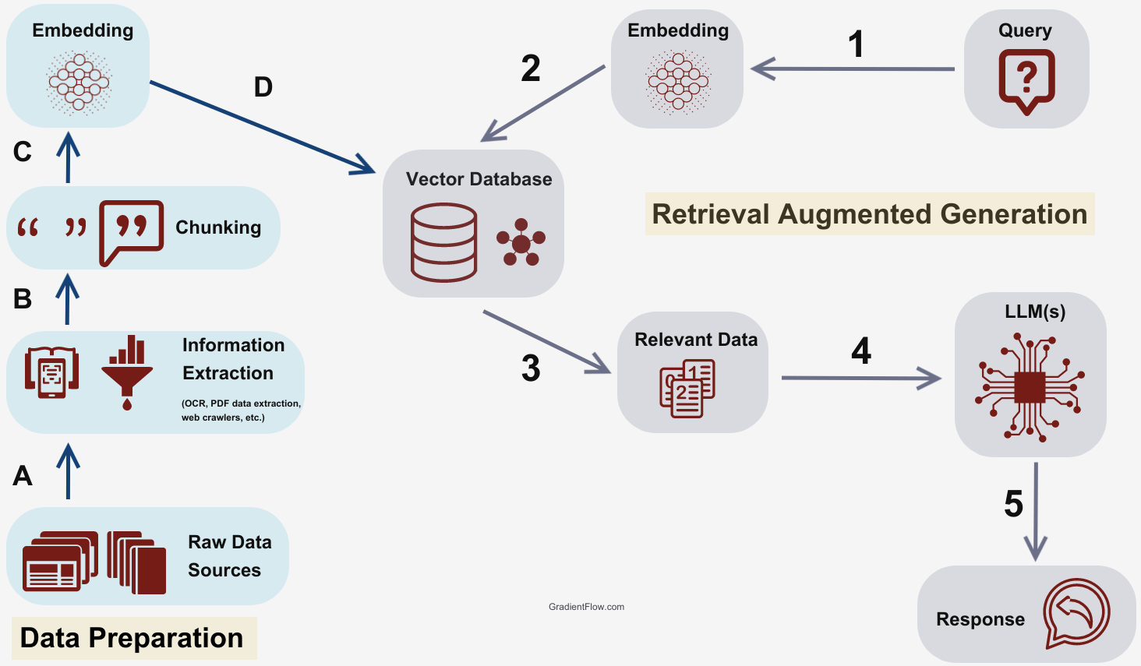
RAG 流程
RAG 流程
数据收集与预处理
构建索引（Index or vector store）
根据 query 检索向量
将检索的向量融入 query
LLM生成回答
Source：https://gradientflow.com/techniques-challenges-and-future-of-augmented-language-models/

Slide 46
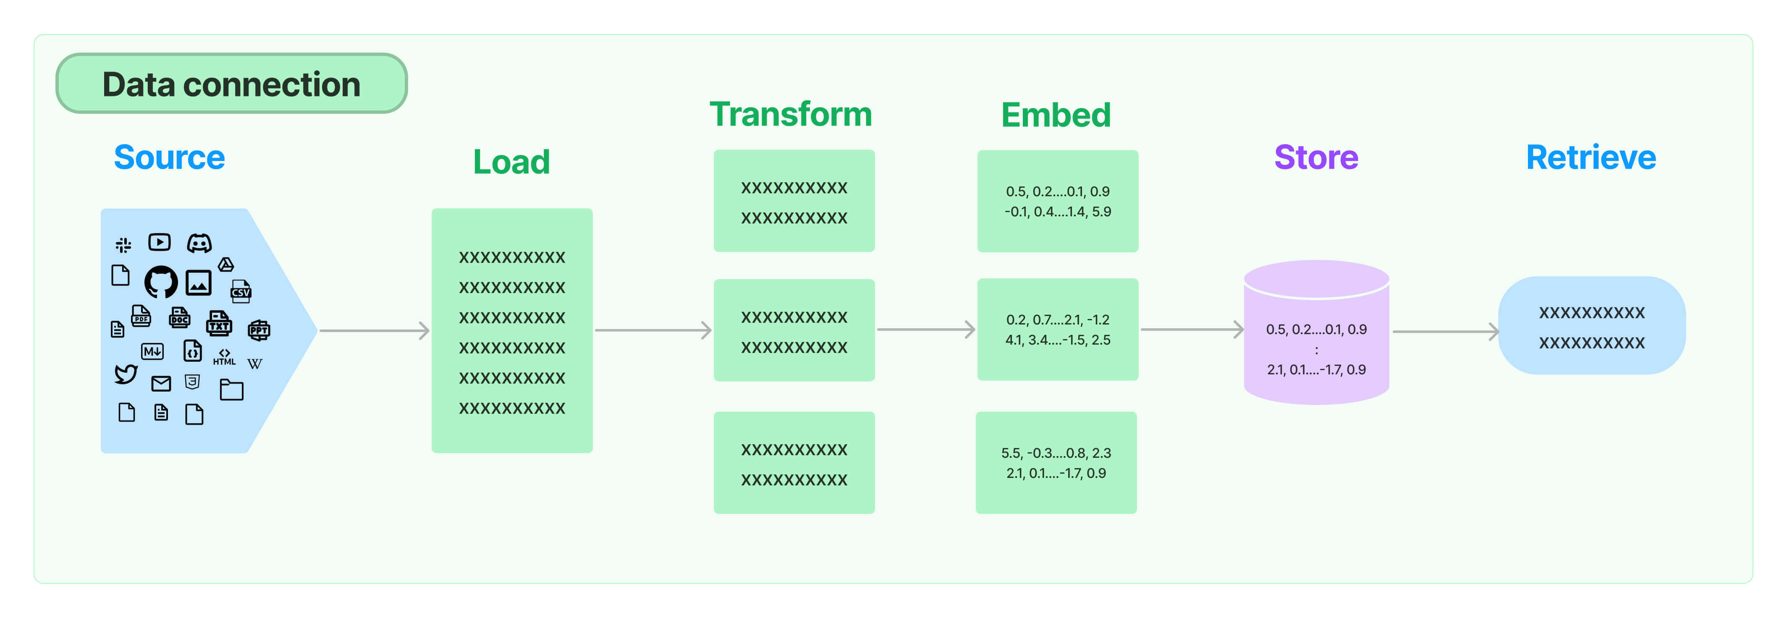
RAG流程– 数据收集与预处理
收集所有实际应用的业务数据
如产品手册、开发文档、业务流程规范、FAQ（常见问题）等。这些数据将作为后续检索的基础。
预处理阶段则是对这些数据进行必要的清洗和格式化，以便构建索引和进行后续的检索操作。
此阶段问题 – 文本切分需要进行工程上的探索
长文本有助于保证信息完整性，但检索时由于潜在信息过多会导致与query匹配度欠佳！
短本文容易与 query 匹配，但信息完整性不足！
Source: https://python.langchain.com/docs/modules/data_connection/

Slide 47
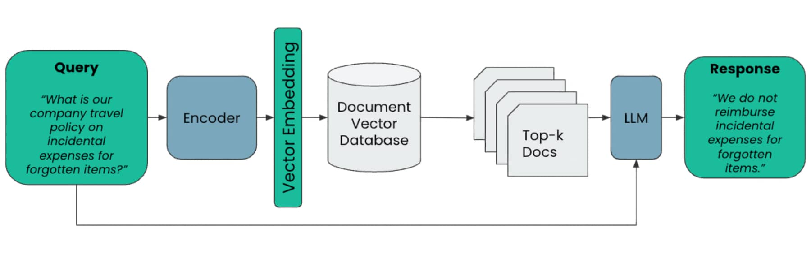
RAG流程– 构建索引&检索
“构建索引”指的是针对 embedding 向量找到一种能实现“高效的存储”+“高效检索”的数据结构。
常用的大型向量数据库为 Meta 的 FAISS
对于轻量级向量数据库，常见的是 Annoy
检索过程的核心是计算向量之间的相似度，为了实现检索效率与检索精度的之间的平衡，一般会采用 ANN（Approximate Nearest Neighbor）的检索方式，并通过返回 top-K 向量提高检索精度。
Source：https://ingestai.io/blog/rag-in-enterprise-ai

Slide 48
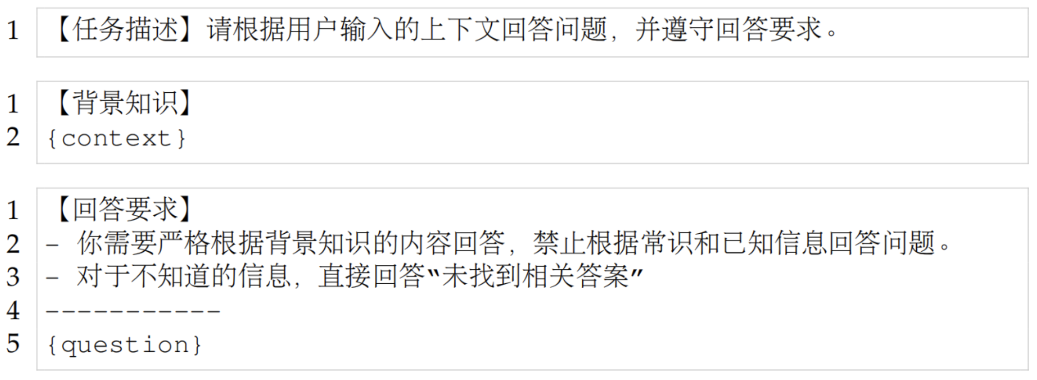
RAG流程– query与检索信息融合
此阶段一般采用 “prompt模板嵌入检索到的向量”的模式进行融合，例如：
近期斯坦福的研究者实验时，发现在 提供的检索信息 与 模型曾经学习的信息不一致 时，模型的回答会受到prompt模板的影响（例如要求LLM必须基于提供的信息进行回答），不同领域的问答中，有无RAG的效果也不同。
Source： https://arxiv.org/abs/2404.10198v1

Slide 49
RAG – 个人见解
RAG对于现阶段的 LLM 来说是一种较为优秀的补充方案，他的研究成本较低，落地可行性也高。
潜在的研究点：
类似agent的流程，让LLM自主决定什么时候应该进行检索
已有的研究结果是 self-RAG，但它调用LLM非常频繁，如何进一步优化这个流程是一个潜在的研究点
改造向量数据库（检索效率 + 检索精度）
目前应用最广泛的 FAISS，它主要基于 quantization production 以及在工程化时对GPU的利用方式进行优化 来实现快速检索的目的。
以前的“最近邻搜索”还有很种，例如 HNSW 等，可以考虑构建更优秀的多层检索机制来提升效率。

